Slide 1
Tkinter widget option 13주차_02_03
한 동 대 학 교 김경미 교수

Slide 2
학습목표
Tkinter widget의 option 이해하기

Slide 3
Tkinter widget option
option | description
text | 글자를 화면에 출력
image | 그림을 화면에 출력
width | 이미지나 글자의 넓이 지정, 지정하지 않으면 원래 데이터의 크기로 보인다
height | 이미지나 글자의 높이 지정, 지정하지 않으면 원래 데이터의 크기로 보인다
relief | 보더 스타일(flat(default), Groove, Raised, Ridge, Sunken..)
borderwidth | 보더의 넓이, 지정하지 않으면 ‘0’로 선이 나타나지 않는다
background | 배경 색상
foreground | 전경 색상
font | 폰트이름 지정

Slide 4
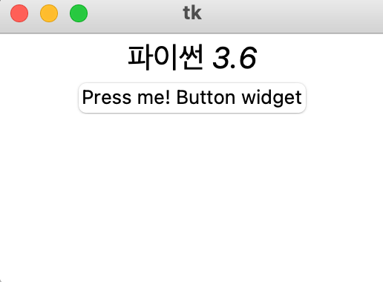
Tkinter widget option 예제 1
import tkinter
import tkinter.font
root=tkinter.Tk()
font = tkinter.font.Font(family="맑은 고딕", size=20, slant="italic")
label = tkinter.Label(root, text="파이썬 3.6", font=font)
label.pack()
mybutton = tkinter.Button(root, text="Press me! Button widget")
mybutton.pack()
root.mainloop()

Slide 5
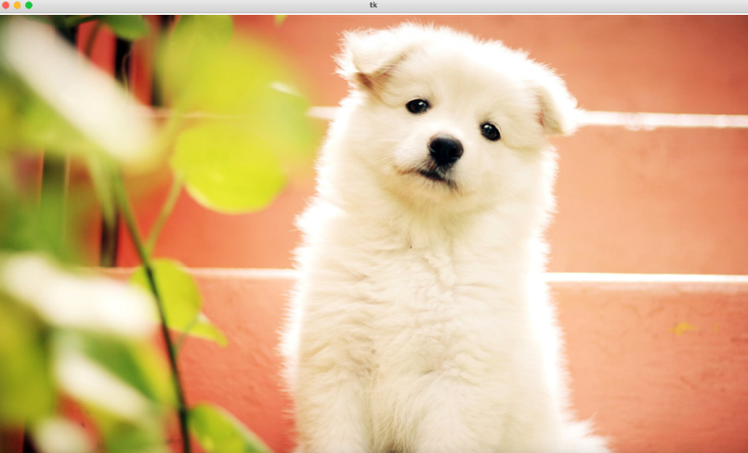
Tkinter widget option 예제 2
from tkinter import *
from PIL import Image, ImageTk
root = Tk()
img = ImageTk.PhotoImage(Image.open("./dog.jpg"))
label = Label(root, image=img)
label.pack()
root.mainloop()

Slide 6
연습문제 1
text가 Music과 Video 인 체크박스 버튼을 두개 만든다.
각 버튼은 height가 5이고 width를 20으로 한다.

Slide 7
연습문제 1 답안
from tkinter import *
top = Tk()
CheckVar1 = IntVar()
CheckVar2 = IntVar()
C1 = Checkbutton(top, text = "Music", variable = CheckVar1, onvalue = 1, offvalue = 0, height=5, width = 20)
C2 = Checkbutton(top, text = "Video", variable = CheckVar2, onvalue = 1, offvalue = 0, height=5, width = 20)
C1.pack()
C2.pack()
top.mainloop()

Slide 8
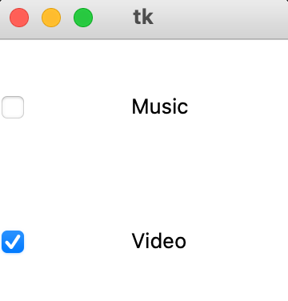
연습문제 1 결과

Slide 9
연습문제 2
가고 싶은 여행지를 물어보고, 체크박스를 이용해 중복 여행지를 중복 선택할 수 있도록 한다.
선택을 한 다음 클릭버튼을 눌렀을 때, 체크박스에 체크한 여행지들이 어떤 것인지 라벨로 보여지게 한다.

Slide 10
연습문제 2-1답안
from tkinter import *
from tkinter import ttk
root = Tk()
root.geometry('200x100+200+200')
def clickMe():
string = ''
if cVar1.get() == 1:
string = string + '발리, '
if cVar2.get() == 1:
string = string + '하와이 '
if cVar3.get() == 1:
string = string + '뉴욕'
if string == '':
string = "nothing was checked"
selection = ("원하는 여행지 " + string + "을 고르셨습니다. ")
label.config(text = selection)
label1 = Label(root,text="가고싶은 여행지를 고르시오")
label1.pack()

Slide 11
연습문제 2-2 답안
cVar1 = IntVar()
c1 = Checkbutton(root, text="발리", variable = cVar1)
c1.pack()
cVar2 = IntVar()
c2 = Checkbutton(root, text="하와이", variable = cVar2)
c2.pack()
cVar3 = IntVar()
c3 = Checkbutton(root, text="뉴욕", variable = cVar3)
c3.pack()
action=Button(root, text="Click Me", command=clickMe)
action.pack()
label = Label(root)
label.pack()
root.mainloop()

Slide 12
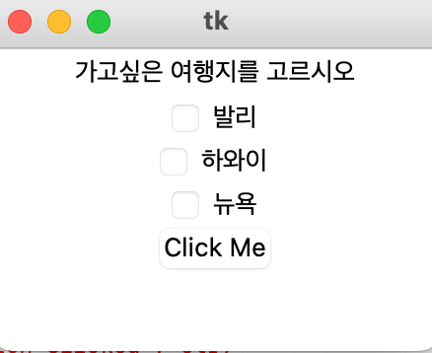
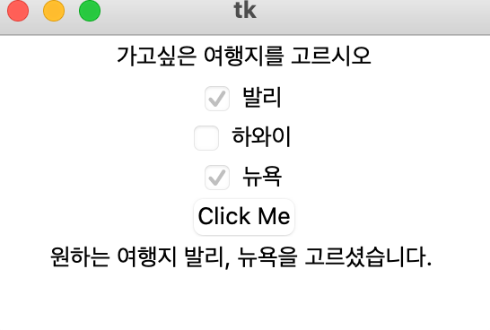
연습문제 2 답안

Slide 13
연습문제 3
연습문제2 에서 radiobutton의 배경색상을 각각 분홍색, 노랑색, 초록색으로 수정한다.
아래에 바다 사진을 추가하는데, 너비는 300으로 한다.

Slide 14
연습문제 3-1 답안
root = Tk()
root.geometry('200x100+200+200')
def clickMe():
string = ''
if cVar1.get() == 1:
string = string + '발리, ‘
if cVar2.get() == 1:
string = string + '하와이 '
if cVar3.get() == 1:
string = string + '뉴욕'
if string == '':
string = "nothing was checked”
selection = ("원하는 여행지 " + string + "을 고르셨습니다. ")
label.config(text = selection)

Slide 15
연습문제 3-2 답안
label1 = Label(root,text="가고싶은 여행지를 고르시오")
label1.pack()
cVar1 = IntVar()
c1 = Checkbutton(root, text="발리", variable = cVar1, background="pink")
c1.pack()
cVar2 = IntVar()
c2 = Checkbutton(root, text="하와이", variable = cVar2, background="yellow")
c2.pack()
cVar3 = IntVar()
c3 = Checkbutton(root, text="뉴욕", variable = cVar3, background="green")
c3.pack()

Slide 16
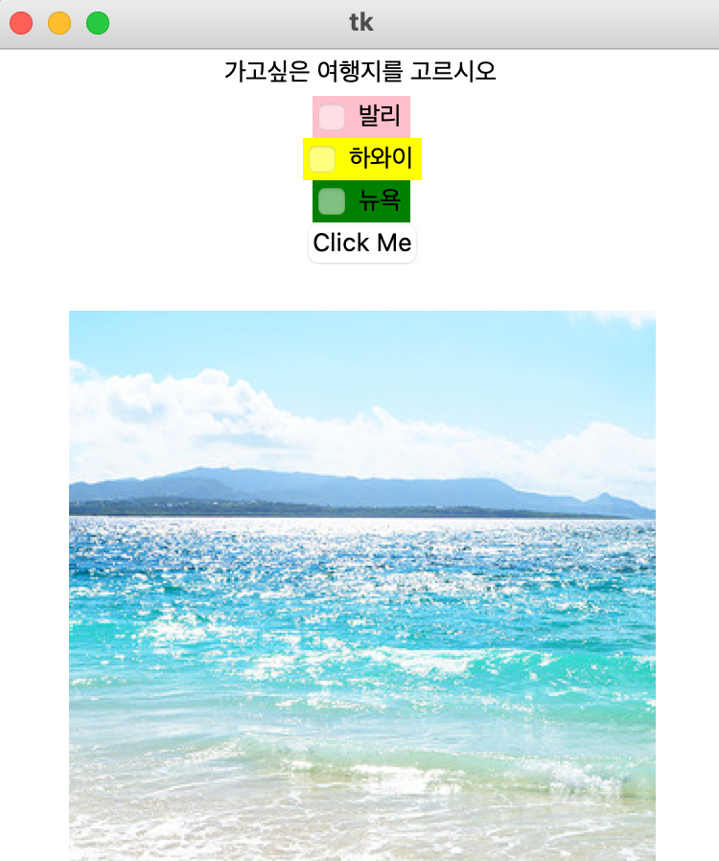
연습문제 3-3 답안
action=Button(root, text="Click Me",command=clickMe)
action.pack()
label = Label(root)
label.pack()
img = ImageTk.PhotoImage(Image.open("./sea.jpeg"))
label2 = Label(root, image=img, width=300)
label2.pack()
root.mainloop()

Slide 17
강의 요약
Tkinter widget Option 이해하기
text, image, height, width, font, …

Slide 18
목표 달성 질문
다음 tkinter widget option의 기능을 설명하시오
width
height
font
text

Slide 19
감사합니다
13주차_02_03 Tkinter widget option

